Slide 1



HỘI THẢO CHUYÊN ĐỀ CM CẤP TRƯỜNG
Môn Toán - Lớp 3
BÀI 14: MỘT PHẦN MẤY (Tiết 1)

Slide 2
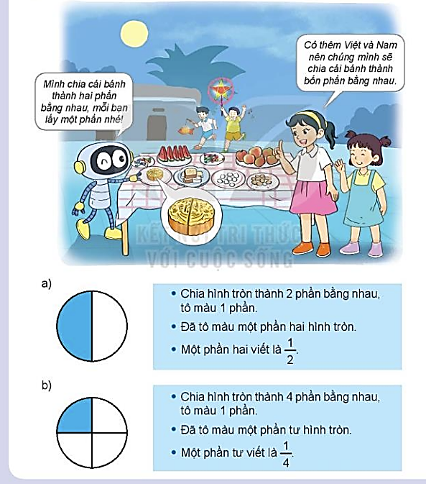

Slide 4

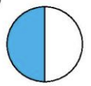

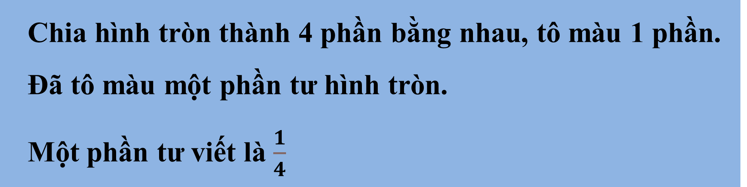
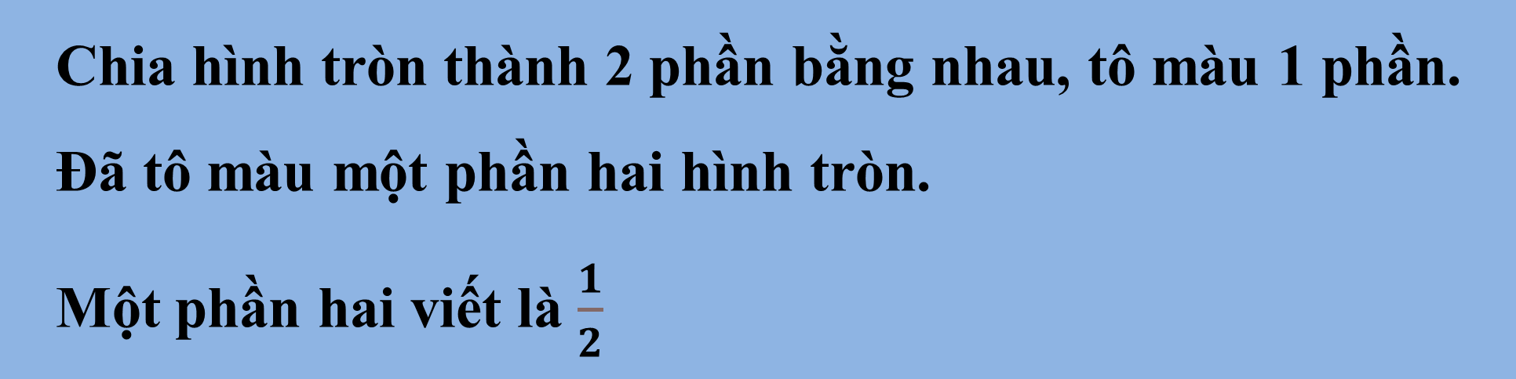
Chia hình tròn thành 2 phần bằng nhau, tô màu 1 phần.
Đã tô màu một phần hai hình tròn.
Một phần hai viết là $\frac{1}{2}$
Chia hình tròn thành 4 phần bằng nhau, tô màu 1 phần.
Đã tô màu một phần tư hình tròn.
Một phần tư viết là $\frac{1}{4}$

Slide 5

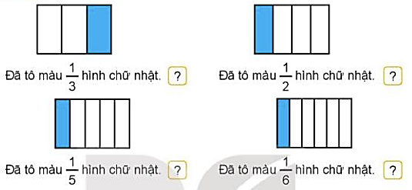
1
Đ, S ?
a.
b.
Đ
S
d.
c.
Đ
Đ

Slide 6
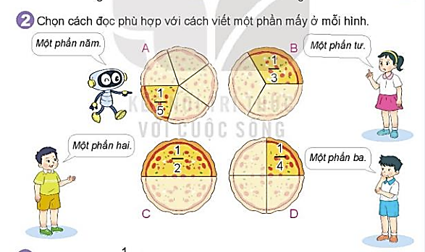
2
Chọn cách đọc phù hợp với cách viết một phần mấy ở mỗi hình?

Slide 8
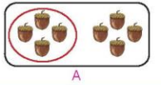
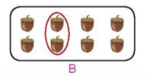

3
Đã khoanh vào $\frac{1}{4}$ số hạt dẻ của hình nào?

Slide 10

XIN CHÂN THÀNH CẢM ƠN
CÁC THẦY CÔ GIÁO VÀ CÁC EM

